Slide 1
QUANOS- Adversarial Noise Sensitivity Driven Hybrid Quantization of Neural Networks
https://youtu.be/JRrJkgGHWBI
송경주

Slide 2
논문요약
개요
사전 지식
제안 기법
검증

Slide 3
논문 요약
기존 DNN이 Adversarial attack에 취약성을 보임.
에너지 절약 및 Adversarial attack을 방어하기 위해 양자화 기술 사용.
기존에는 모든 DNN layer을 동일한 비트폭으로 양자화 함.
각 Layer별로 Adversarial noise에 대한 민감도 계산
각 Layer별 민감도에 따라 에너지 효율적이고 정확하며 adversarial attack에 강력한 하이브리드 양자화 (QUANOS) 제안.
벤치 마크 데이터 세트 (CIFAR10, CIFAR100)를 사용하여 QUANOS를 테스트하여 효율성 증명.
→최종적으로 제안하는 기법을 통해 Adversarial attack에 견고할 뿐만 아니라 정확도를 유지하며 모델 크기를 줄였다.

Slide 4
개요
하이브리드 양자화를 통해 Adversarial attack을 방어할 뿐만 아니라 효율적인 에너지 사용과 견고성을 제안.
문제 정의
-일반적인 DNN은 Adversarial attack 을 이용해 분류를 잘못하도록 속일 수 있음. (Adversarial attack에 취약성을 보임)
-기존에는 DNN의 모든 layer을 동일한 비트폭으로 양자화 하여 각 계층에 효율적인 양자화를 하지 못함.
→(각 Layer별로 Adversarial noise에 대한 민감도가 다름을 이용한 하이브리드 양자화를 통해 비용절감, 더 견고한 모델 생성)

Slide 5
사전 지식
Background
Adversarial attack (적대적 공격)
양자화
FGSM
BlackBox (BB) attack
White-Box (WB) attack

Slide 6
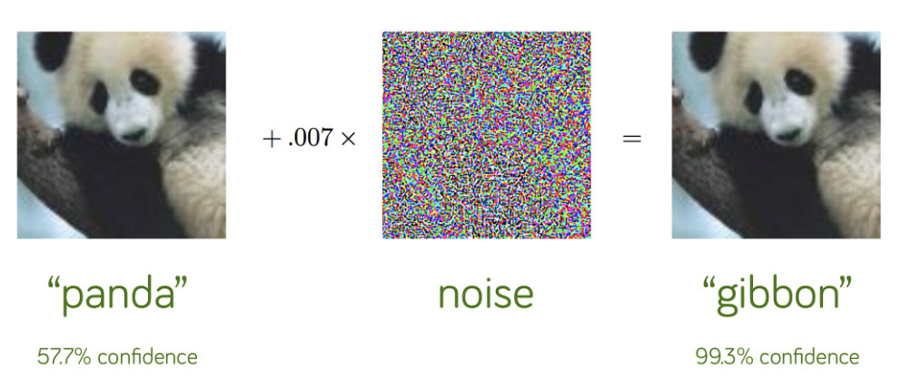
Adversarial attack
분류 성능이 매우 우수한 DNN을 이용한 Classifier(분류자)들에게 적대적 교란을 적용할 경우 분류 알고리즘들이 쉽게 오분류가 발생할 수 있도록 만드는 것.
(ex. Noise 섞기, 픽셀에 미세한 변화 주기)

Slide 7
양자화
정확하고 세밀한 단위로 표현한 입력값을 보다 단순화한 단위의 값으로 변환하는 다양한 기술을 포괄적으로 의미하는 용어
In DNN
-정보를 잃지 않고 머신 러닝 모델의 크기를 줄일 수 있어 연산량을 줄이면서 전력 효율성을 향상 시키는 방법 중 하나로 사용됨.

Slide 8
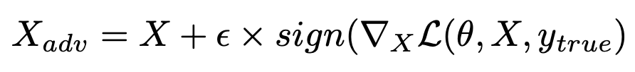
FGSM
Adversarial 공격방법 중 하나. 이를 이용해 Adversarial Example을 만들 수 있음.
순 섭동 △
왜곡의 크기 정량화
매개변수
(가중치, 편향 등등..)
입력 X에 대한
실제 클래스 레이블

Slide 9
BlackBox (BB) attack
공격자가 공격 대상 모델의 매개변수에 대한 지식 없이 공격하는 경우.

Slide 10
White-Box (WB) attack
공격자가 대상 모델 훈련 정보에 대한 지식을 완전히 가지고 있는 경우, WB의 공격은 매개변수를 사용한다.
BlackBox(BB) attack보다 강력한 보안 개념이며 WB 공격에 대해 견고성을 보이면 BB 공격에 대해서도 견고성을 보장함.

Slide 11
제안 기법
ANS(Adversarial Noise Sensitivity) : 적대적 소음 민감도를 계산하여 각 계층의 최적의 비트폭을 결정
QUANOS : ANS에 기반한 Layer 중요도에 따라 각 Layer 별로 양자화 하는 하이브리드 기법.

Slide 12
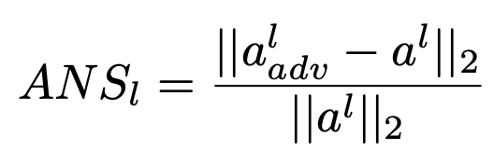
ANS
ANS (= 오류율)
각 Layer의 adversarial 기여도를 추정하고 최적의 비트 폭을 결정한다.
높을수록 적대적 기울기에 더 많이 기여하는 것을 의미하며 많은 변화에 영향을 줌.
입력이 X_adv
일 때, 활성화 값
입력이 X 일 때, 활성화 값

Slide 13

QUANOS
Adversarial 섭동에 대해 Layer 기여도를 기반으로 매개 변수 중요도 할당
→ANS가 낮을수록 높은 정밀도로 양자화 된다.
ANS 값을 이용하여 각 계층 양자화

Slide 14
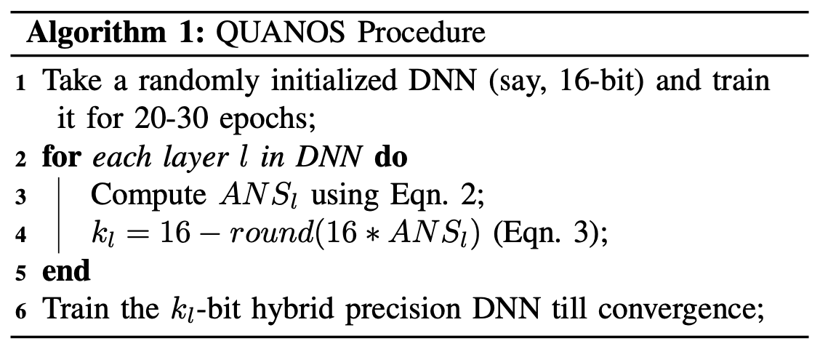
QUANOS
비트 압축을 결정하는데 사전 훈련된 모델에 의존하지 않는다. (부분적으로 훈련된 모델을 가져와 QUANOS 분석 수행 → 훈련 에너지 절약)
<QUANOS 반복적 적용>
몇 epoch 동안 DNN 훈련을 함.
ANS 계산
ANS 기반으로 DNN 양자화
수렴 될 때까지 양자화된 DNN훈련
최적의 정확도, 효율이 달성될 때까지 2-4단계 반복
열심히 해본 결과…
16비트 기준선 (kinitial = 16) 에서 시작하면 최적의 DNN이 생성된다는 것을 확인함.

Slide 15
검증
1. ANS value에 따른 adversarial 취약성 평가
VGG-19 trained on CIFAR10.
각 layer 별 ANS 값을 계산하고 ANS 값에 따른 적대적 취약점을 확인하기 위해 계층별로 조금씩 제거하여 절대적 정확도를 확인해 봄.

